Slide 1
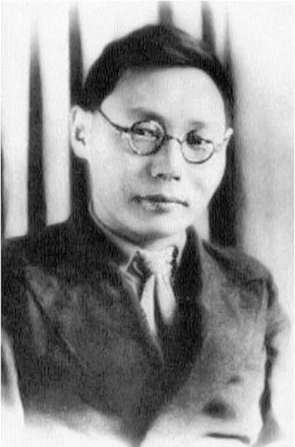
Нам улууһугар 1914 сыл от ыйын 31 күнүгэр төрөөбүт. Уон биэс саастааҕар 1929 с. сир түҥэтигин ыытар хамыыһыйаҕа суруксуттаабыт. Маассабай холбоһуктааһын саҕана Байаҕантай улууһугар батараактар кэмитиэттэрин бэрэстээтэлэ.1932 с. Дьокуускайдааҕы педагогика техникумун бүтэрбит уонна техникумҥа саха тылын уонна литературатын преподателинэн хаалбыт. Кэлин дойдутугар тахсан Нам райисполкомун норуоту үөрэхтээһинин салаатын инспекторынан үлэлээбит. Онтон Саха Сиринээҕи кинигэ кыһатын эрэдээктэринэн, араадьыйа кэмитиэтин уус-уран литературнай салаатын эрэдээктэринэн үлэлээбит.Биир кэмҥэ сымыйаннан буруйданан хаайылла сылдьыбыта. Онтон доруобуйата улаханнык мөлтөөн тахсыбыта. Кэлин бэрт уһуннук ыалдьан баран баара суоҕа 38 саастааҕар 1952 сыллаахха балаҕан ыйын 9 күнүгэр Дьокуускайга өлбүт.
Дьиэ кэргэнэ, аймахтара
Бастакы ойоҕо — Петровская Ольга Францевна
Уола — Винокуров Артур Ильич, биллиилээх фотограф
Иккис ойоҕо - Полякова Ольга Пантелеймовна
Уола - Винокуров Леонид Ильич, режиссер
Илья Дорофеевич Винокуров-
Чаҕылҕан

Slide 2
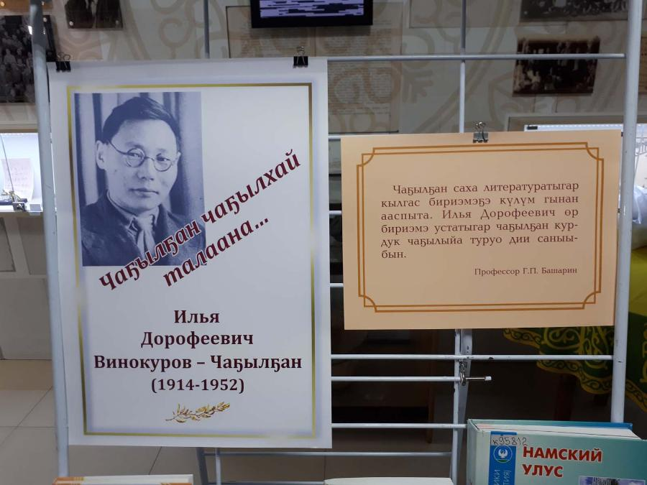

Slide 3
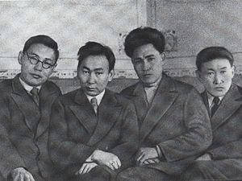
Үчүгэйдик уруһуйдуура, музыканы таптыыра. 1931 сылтан саҕалаан хоһооннору, ырыалары суруйбута. «Чаҕылҕан уоттара» диэн кинигэтэ 18 саастааҕар 1933 с. Күннүк Уурастыырап эрэдээксийэтинэн бэчээттэммитэ. 1935 с. иккис улахан кинигэтэ «Дабаан» тахсыбыта. 1937 с. «Хоһооннор, поэмалар» диэн үһүс кинигэтэ күн сирин көрбүтэ.
«Хайыһар» диэн 1942 сыллаахха Аҕа дойду Улуу сэриитин кэмигэр суруллубут ырыата киэҥник биллибитэ, билигин да уостан түспэт ырыаларга киирсэр. «Герой туһунан ырыа» хоһооно эмиэ норуокка биһирэммитэ. 1944 с. «Саргылаах дойдута» диэн норуот хорсун быһыытын айхаллыыр хоһоонун хомуурунньуга тахсыбыта.
Сэрии кэннинэ Чаҕылҕан поэзията «Ыраах айан» (1948) уонна «Биһиги күннэрбит ырыалара» (1952) диэн кинигэлэринэн бэчээттэммитэ.
Тылбаасчыт быһыытынан эмиэ биллэр. Нуучча уонна тас дойду поэттарын сахалыы саҥардыбыта. Олор истэригэр: А. Пушкин «Бахчисарайский фонтан», «Русалка», «Моцарт уонна Сальери» айымньылара, Т. Шевченко «Сон», «Петрусь» поэмалара, М. Лермонтов, Н. Некрасов, Гейне, Гете уонна да атын поэттар хоһоонноро.

Slide 4
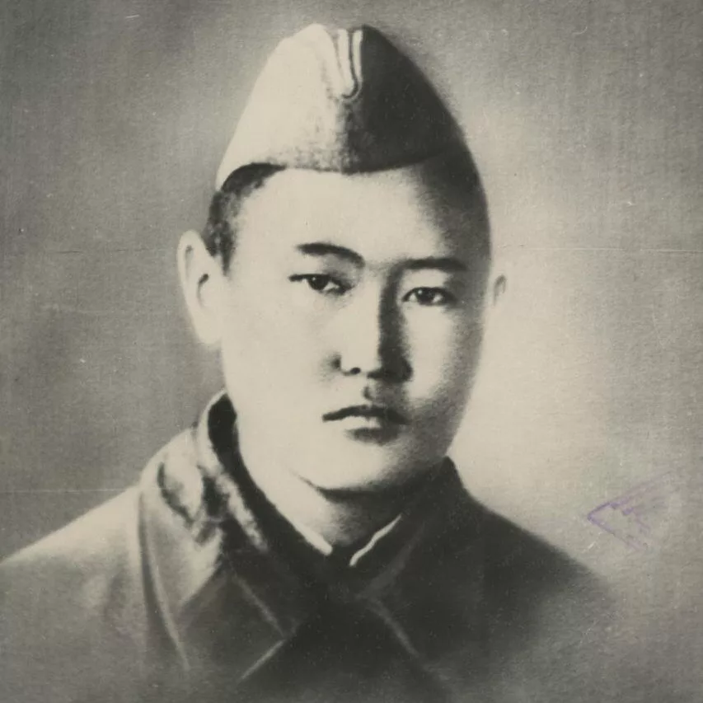
Попов Федор Кузьмич туһунан
Сахалартан бастакынан Сэбиэскэй Сойуус Дьоруойун аатын сүкпүт Федор Кузьмич Попов 2021 сылга 100 үбүлүөйдээх сааһын туолар. Ийэ дойду уонна норуот көҥүлүн иһин уонна дьолун туһугар олохторун толук уурбут хорсун уолаттарын ытык өйдөбүнньүк мэлдьитин тыыннаах уонна үтүмэн үйэлэргэ холобур буолар. 1942 сыл бэс ыйын 24 күнүгэр Сүөдэр аармыйаҕа ыҥырыллар бэбиэскэни туппута. Бастаан Молотов, кэлин Свердловскай уобалаһын Камышлов куорат таһыгар Алтайскай байыаннай лааҕырга автоматчик буоларга үөрэммитэ. 1943 сыл иккис аҥарыгар фроҥҥа тиийэр. Онно 81-с стрелковай дивизия 3-с стрелковай ротатыгар автоматчигынан сылдьар. Хас да самнарыылаах кимэн киириилэр кэннилэриттэн өстөөх Днепр уҥуор быраҕыллыбыта. 81-с дивизия Любеч сэлиэнньэтин арҕаа өттүгэр өстөөхтүүн сэриилэһиигэ хорсун быһыыны көрдөрөр.
“Герой туһунан ырыа”

Slide 5
Ф.К.Попов 1943 с. алтынньы 10 күнүгэр охсуһуу толоонугар дьоруойдуу охтон Белоруссия Гомель уобалаһын Глушец дэриэбинэҕэ бырааттыы ииҥҥэ көмүллүбүт.Кэлин буойуттар кырамталарын ити уобалас Деражичи сэлиэнньэтигэр көһөрөн илдьэн көмпүттэр. Деражичига 1200-тэн тахса буойуттары кытта биир сиргэ 7 Сэбиэскэй Сойуус Дьоруойдара, олорто биирдэстэрэ – Саха сирин чулуу уола Ф.К.Попов өйдөбүнньүктэригэр дьон-норуот сүгүрүйэр. 1944 с. тохсунньу 15 күнүгэр ССРС Үрдүкү Сэбиэтин Президиумун Ыйааҕынан Ф.К.Поповка Сэбиэскэй Сойуус Дьоруойун аата иҥэриллибитэ. Саха норуота, Баатара нэһилиэгин олохтоохторо оччолорго бэйэлэрин албан ааттаах уоллара өлбүт сураҕын ыар кутурҕанынан көрсүбүттэрэ. Федор уһулуччулаах хорсун быһыытыгар, дьоруойдуу өлүүтүгэр эппиэттээн, кини биир дойдулаахтара, II Баатара нэһилиэгин холкуостаахтара “Дьоруой саха Попов Федор Кузьмич” диэн танк оҥоһуллуутугар анаан үбү хомуйууну саҕалаабыттарын Мэҥэ Хаҥалас оройуонун бары үлэһиттэрэ иилэ хабан ылбыттара. Сотору буолаат: “Якутская АССР село Майя. Председателю Совета 2-го Батаринского наслега, собравшим 56000 рублей на строительство танка “Герой-якут Федор Кузьмич Попов”, благодарность Красной Армии и мой братский привет. Верховный главнокомандующий Сталин” – диэн ис хоһоонноох телеграмма кэлбитэ. Дьоруой биир дойдулаахтара, бүттүүн Саха сирин дьоно Федор хорсун быһыытынан киэн туттубуттара.

Slide 6
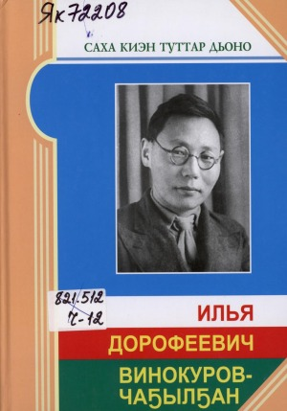



Slide 7



Кривошапкина Валентина Семеновна
ГБПОУ «ХОК»
им.Н.Е. Мординова-Амма Аччыгыйа

